Slide 1
مزمور 90
اجعل حياتك محصاة
ريتش هونغ • كنيسة الطرق المتقاطعة الدولية سنغافورة • CICFamily.com تحميل د. ريك جريفيث • مؤسسة الدراسات اللاهوتية الأردنية الملفات بلغات عدة للتنزيل المجاني على BibleStudyDownloads.org
جرى تدريس هذه المادَّة بواسطة د. ___________ لطلَّاب شهادة الدكتوراه في الخدمة
جرى تحميل المادَّة بواسطة د. ريك غريفيث * مؤسَّسة الدراسات اللاهوتيَّة الأردنيَّة
يمكن تنزيل الملفات بلغاتٍ كثيرةٍ مجَّانًا من الموقع الإلكترونيّ:
BibleStudyDownloads.org

Slide 2
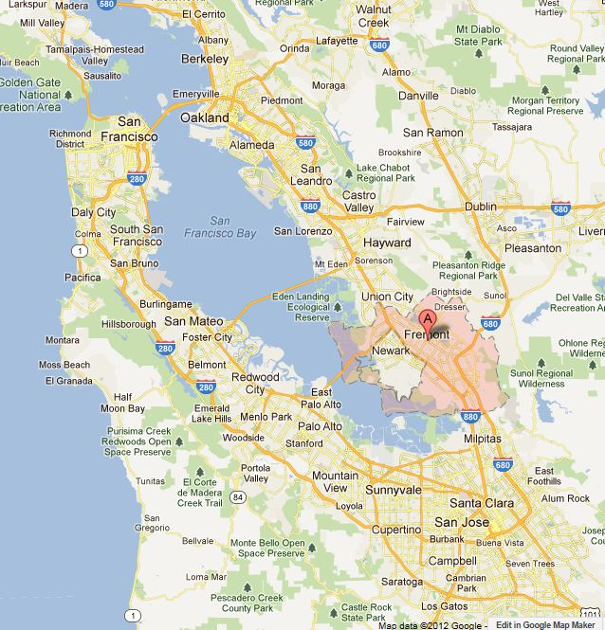

Slide 17
Louis Zamperini
January 26, 1914 — July 2, 2014

Slide 18
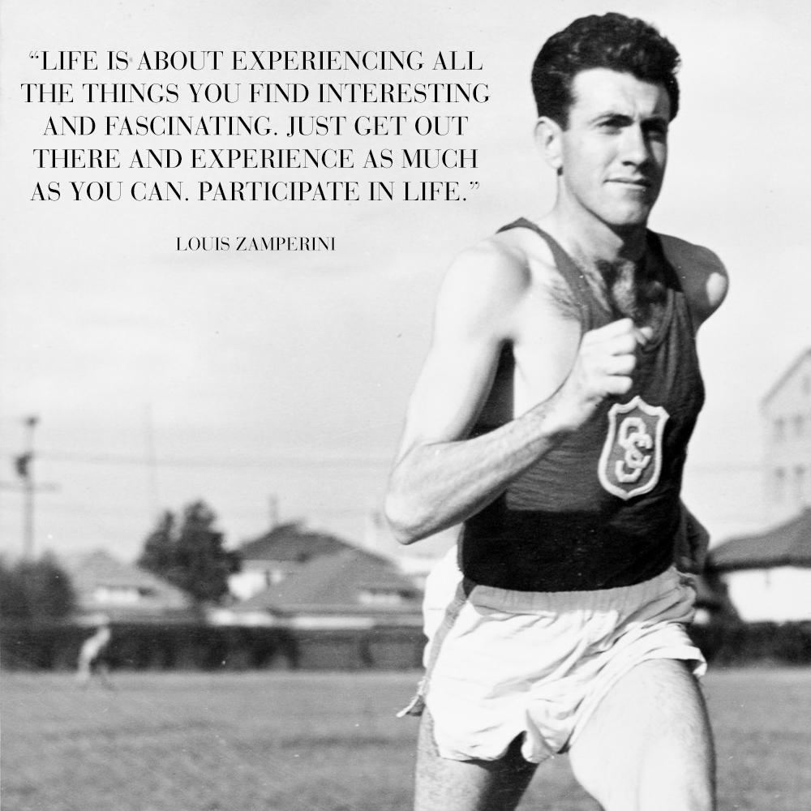

Slide 22
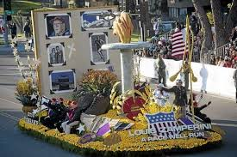

Slide 23
عندما تغفر يبدو الأمر كما لو أنه لم يحدث أبداً، الغفران الحقيقي كامل وشامل.
لويس زامبيريني-

Slide 32
مزمور 90
اجعل حياتك محصاة

Slide 33
أحصل على وجهة نظر الله
1 يا رب، ملجأ كنت لنا في دور فدور.
2 من قبل أن تولد الجبال، أو أبدأت الأرض والمسكونة، منذ الأزل إلى الأبد أنت الله.

Slide 34
أحصل على وجهة نظر الله
تذكر، الحياة قصيرة
3 ترجع الإنسان إلى الغبار وتقول: ارجعوا يا بني آدم.
4 لأن ألف سنة في عينيك مثل يوم أمس بعد ما عبر، وكهزيع من الليل.
5 جرفتهم. كسنة يكونون. بالغداة كعشب يزول.
6 بالغداة يزهر فيزول. عند المساء يجز فييبس.

Slide 35
أحصل على وجهة نظر الله
تذكر، الحياة قصيرة
تجنب الخطية – إنها تجعل الحياة صعبة
7 لأننا قد فنينا بسخطك وبغضبك ارتعبنا.
8 قد جعلت آثامنا أمامك، خفياتنا في ضوء وجهك.
9 لأن كل أيامنا قد انقضت برجزك. أفنينا سنينا كقصة.
10 أيام سنينا هي سبعون سنة، وإن كانت مع القوة فثمانون سنة، وأفخرها تعب وبلية، لأنها تقرض سريعاً فنطير.
11 من يعرف قوة غضبك؟ وكخوفك سخطك.

Slide 36
أحصل على وجهة نظر الله
تذكر، الحياة قصيرة
تجنب الخطية – إنها تجعل الحياة صعبة
أعد ترتيب أولويات حياتك
12 إحصاء أيامنا هكذا علمنا فنؤتى قلب حكمة.

Slide 37
أحصل على وجهة نظر الله
تذكر، الحياة قصيرة
تجنب الخطية – إنها تجعل الحياة صعبة
أعد ترتيب أولويات حياتك
13 ارجع يا رب، حتى متى؟ وترأف على عبيدك.
14 أشبعنا بالغداة من رحمتك، فنبتهج ونفرح كل أيامنا.

Slide 38
أحصل على وجهة نظر الله
تذكر، الحياة قصيرة
تجنب الخطية – إنها تجعل الحياة صعبة
أعد ترتيب أولويات حياتك
15 فرحنا كالأيام التي فيها أذللتنا، كالسنين التي رأينا فيها شراً.
16 ليظهر فعلك لعبيدك، وجلالك لبنيهم.
17 ولتكن نعمة الرب إلهنا علينا، وعمل أيدينا ثبت علينا، وعمل أيدينا ثبته.

Slide 39
كيف ستعيش سباقك؟

Slide 45
رون
ناكامورا
21 تموز 1957-
1 حزيران 2013

Slide 49
كيف ستعيش سباقك؟

Slide 51
الرابط للعرض التقديمي (وعظ العهد القديم) متاح على الموقع الإلكتروني: BibleStudyDownloads.org
أحصل على هذا العرض التقديمي مجاناً
Notes:
OP Arabic OT Preaching
_____________
Common-29

